Slide 1
파이썬 09강 -실습내용
kopo 08 김은비

Slide 2
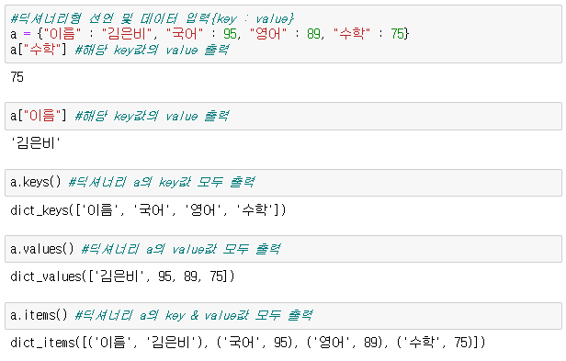
1 - 1. 딕셔너리의 정의(1)

Slide 3
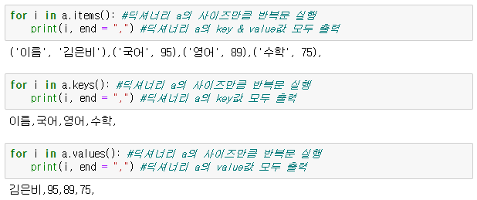
1 - 1. 딕셔너리의 정의(2)

Slide 4
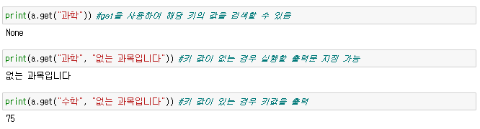
1 - 1. 딕셔너리의 정의(3)

Slide 5
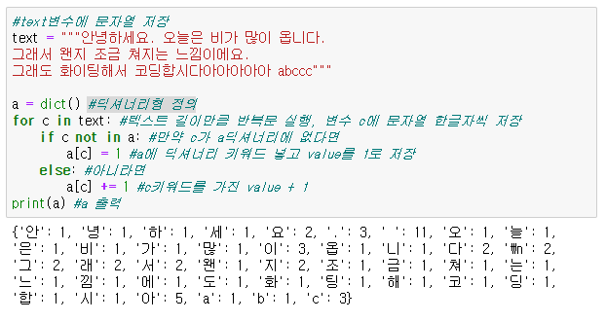
1 - 2. 딕셔너리 예제(1)

Slide 6
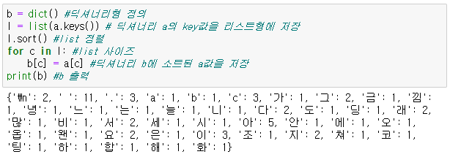
1 - 2. 딕셔너리 예제(2)

Slide 7
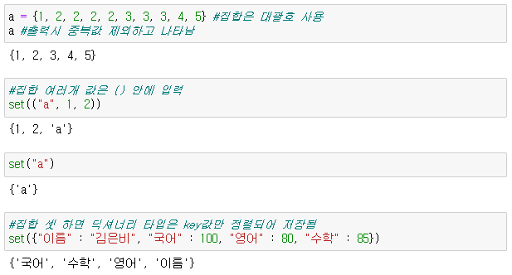
2 - 1. 집합의 정의(1)

Slide 8
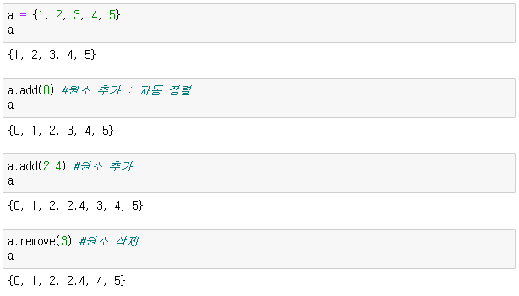
2 - 1. 집합의 정의(2)

Slide 9
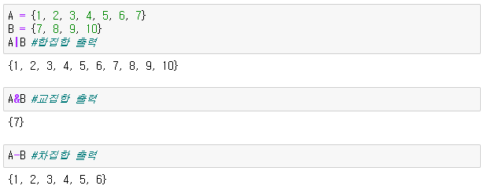
2 - 2. 집합의 연산(1)

Slide 10
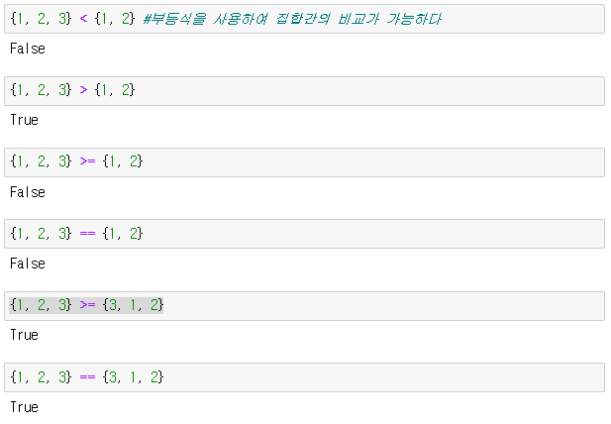
2 - 2. 집합의 연산(2)

Slide 11
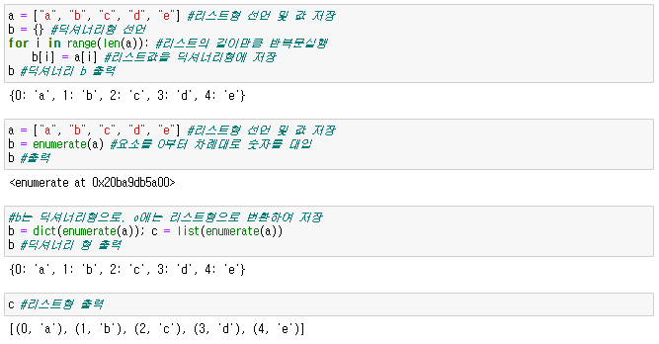
3 - 1. 컬렉션으로 변환(1)

Slide 12
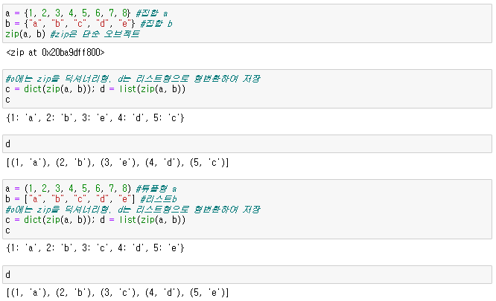
3 - 1. 컬렉션으로 변환(2)

Slide 13
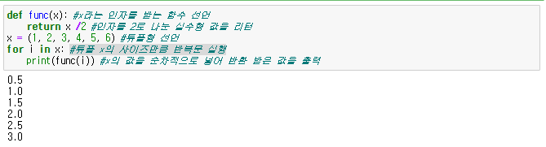
3 - 2. 컬렉션 값 함수인자에 대입(1)

Slide 14
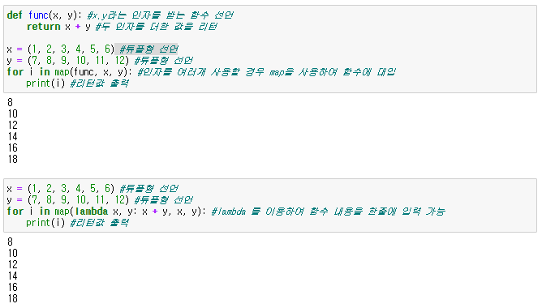
3 - 2. 컬렉션 값 함수인자에 대입(2)

Slide 15
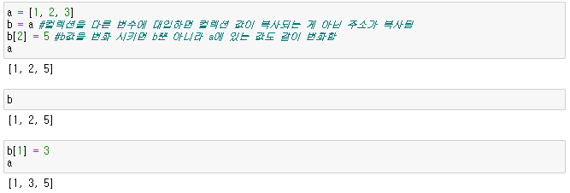
3 - 3. 컬렉션 주의사항(1)

Slide 16
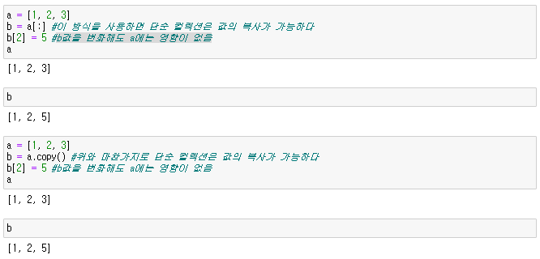
3 - 3. 컬렉션 주의사항(2)

Slide 17
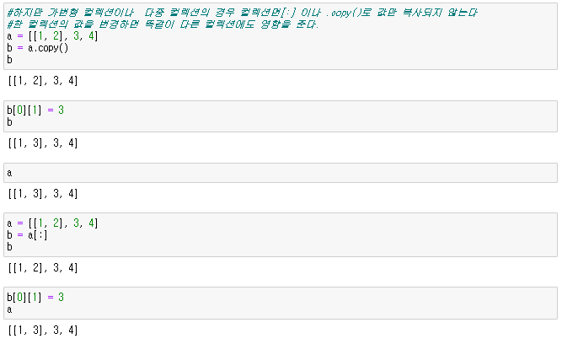
3 - 3. 컬렉션 주의사항(3)

Slide 18
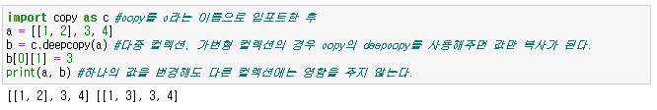
3 - 3. 컬렉션 주의사항(4)

Slide 19
